Slide 1
بنام خدا
نحوه تعیین خسارت درصدمات جانی
(بحثی درقانون دیات)
دکترمحمدرضاملکی
متخصص پزشکی قانونی ومسمومیت ها

Slide 2
پزشکان بخش خصوصی ودولتی
درچه مواردی
مجازبه معاینه بیماران ضرب وجرحی می باشند؟
وچه نکاتی رابایدمدنظرداشته باشند؟

Slide 3
ضرب وجرح
ضرب ((injury:صدمات وآسیب های مکانیکی بدون ازهم گسیختگی ظاهری نسجی وبدون جاری شدن خون
جرح((wound:صدمات وآسیب های مکانیکی که درآن بافت های بدن ازهم گسیخته شده واغلب باجاری شدن خون همراه است.

Slide 4
درقانون مجازات اسلامی
برای جرح ارزش واهمیت بیشتری نسبت به ضرب قایل شده اند.

Slide 5
-درقانون دیات تعیین تعدادو عمق جراحات همیشه مورددرخواست مقامات قضایی است وبرای هرگونه ضرب وجرح دیه خاصی تعیین شده است.
-درقانون دیات دیه تعیین شده برای صدمات وجراحات سروصورت
دوبرابراندام هامی باشد.

Slide 6
تشخیص انواع ضرب وجرح برحسب نحوه حدوث نیزاهمیت دارد:
1-ضرب وجرح جنایی
2-ضرب وجرح ناشی ازکار
3-ضرب وجرح اتفاقی
4-ضرب وجرح ناشی ازوسایل نقلیه
5-خودزنی ها

Slide 7
درترومادقت درمواردزیرنیزضروری می باشد:
1)تعدادضایعات وصدمات
2)محل آناتومیکی
3)عمق صدمات
4)تناسب ضایعات باترومای موردادعا
5)قبل تروماعارضه ای مخفی موجودنبوده باشد.
6)تعیین آلت ضرب وجرح
7)زمان حدوث

Slide 8
7)بررسی آسیب های شریانی،وریدی وعصبی و...
8)توضیح دقیق به لحاظ احتمال خودزنی (متعدد،گروهی،موازی)
9)توضیح علمی معاینات واعمال انجام شده مثل chest tube
10)تطبیق ضایعات باقانون دیات
11)پرهيز از قضاوتهاي پليسي در درج ضايعات مثال محل گلوله، محل چاقو و......

Slide 9
درمعاینه بایدبه مواردزیرنیزدقت شود:
افتراق بریدگی ازپارگی
افتراق بریدگی ایجادشده توسط چاقوی یک دمه ازدودمه
افتراق کبودی ازضایعات مشابه
افتراق صدمات منازعه ازخودزنی
افتراق سوراخ ورودی ازخروجی دراصابت گلوله
تشخیص زخم هاوصدمات دفاعی

Slide 10
خودزنی ها
شایعترین ورایج ترین:به وسیله اجسام برنده وتیز
معمولا سمت چپ بدن
مناطق شایع:روی بازوها،ساعد،سینه وشکم
نمای کلاسیک:
سطحی وطویل،عمق یکسان درشروع وپایان،موازی یامتقاطع،درمناطق دردسترس،صاف ومنظم،تهدیدکننده حیات نیستند،متعددند(شاه علامت)

Slide 11
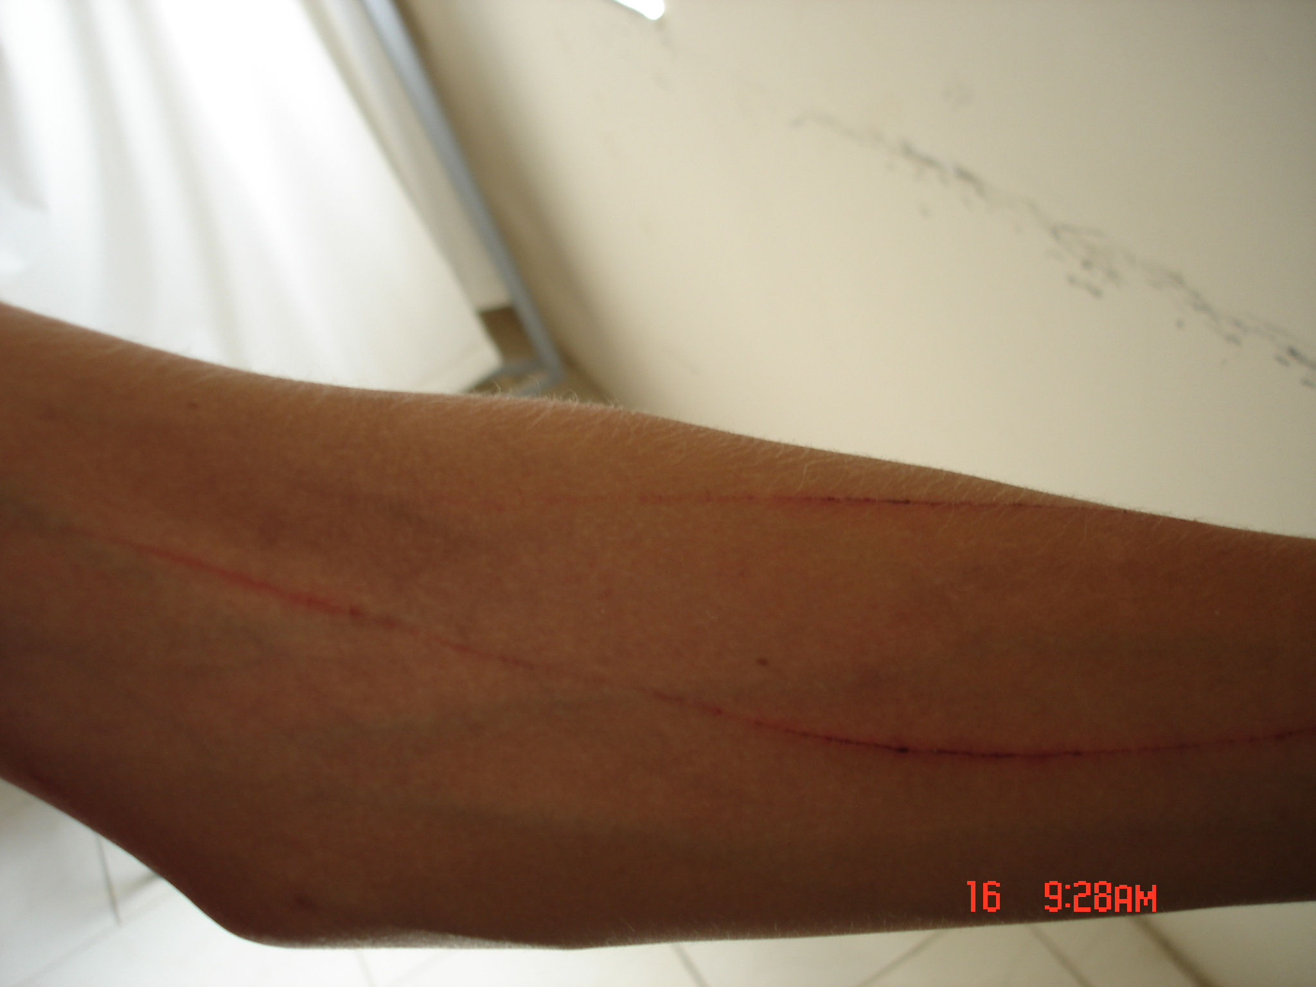
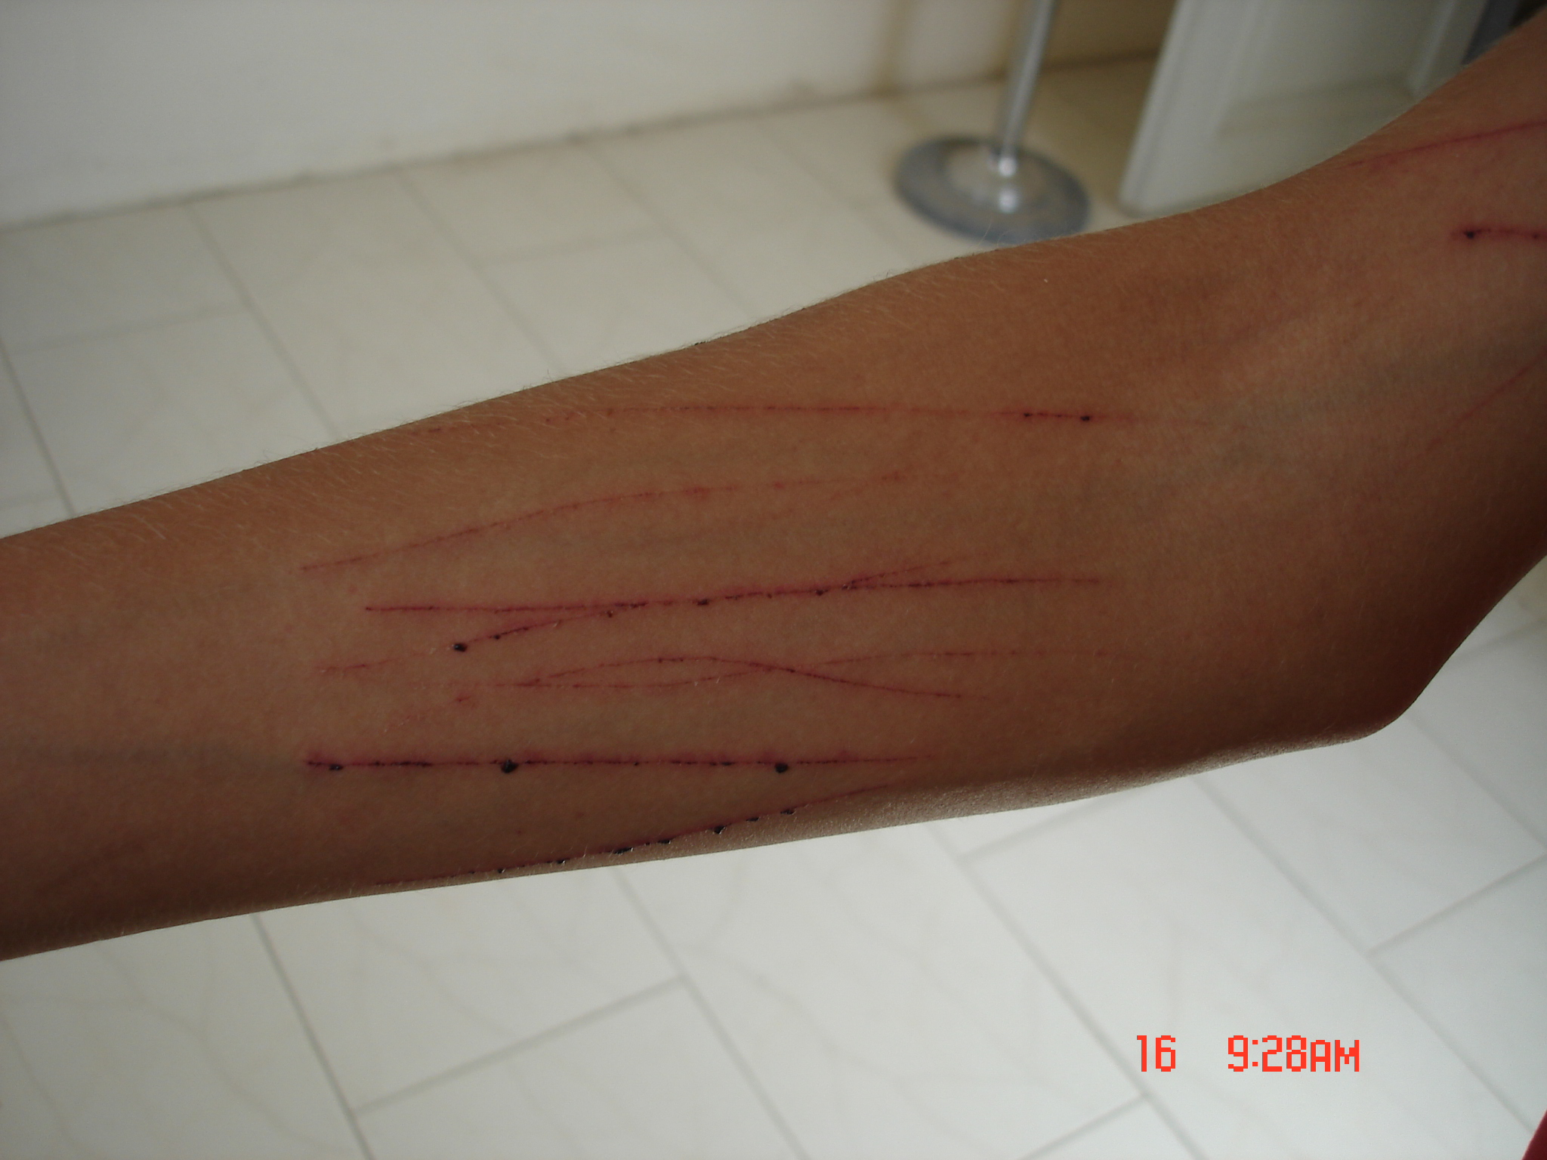
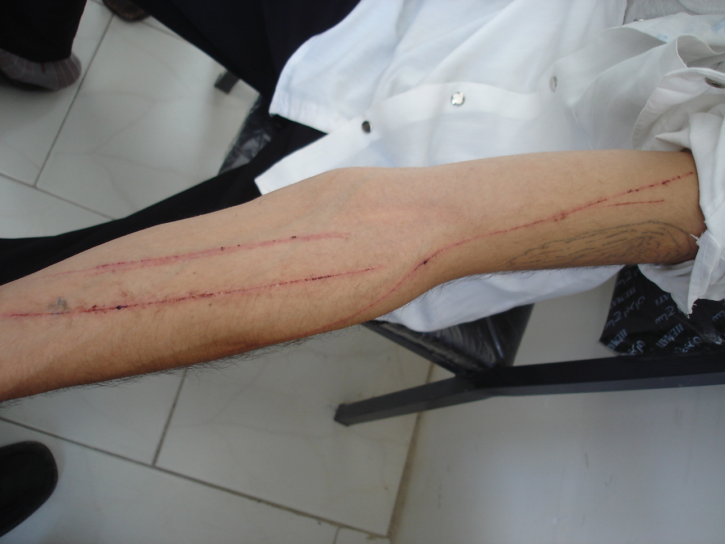

Slide 13
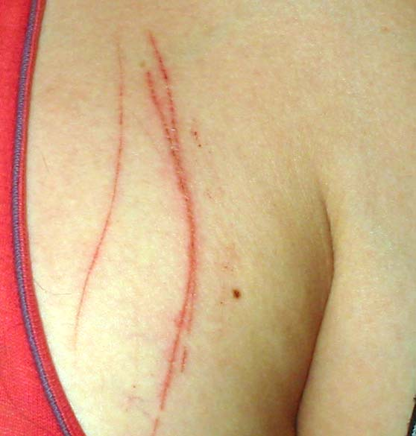
2-12

Slide 14
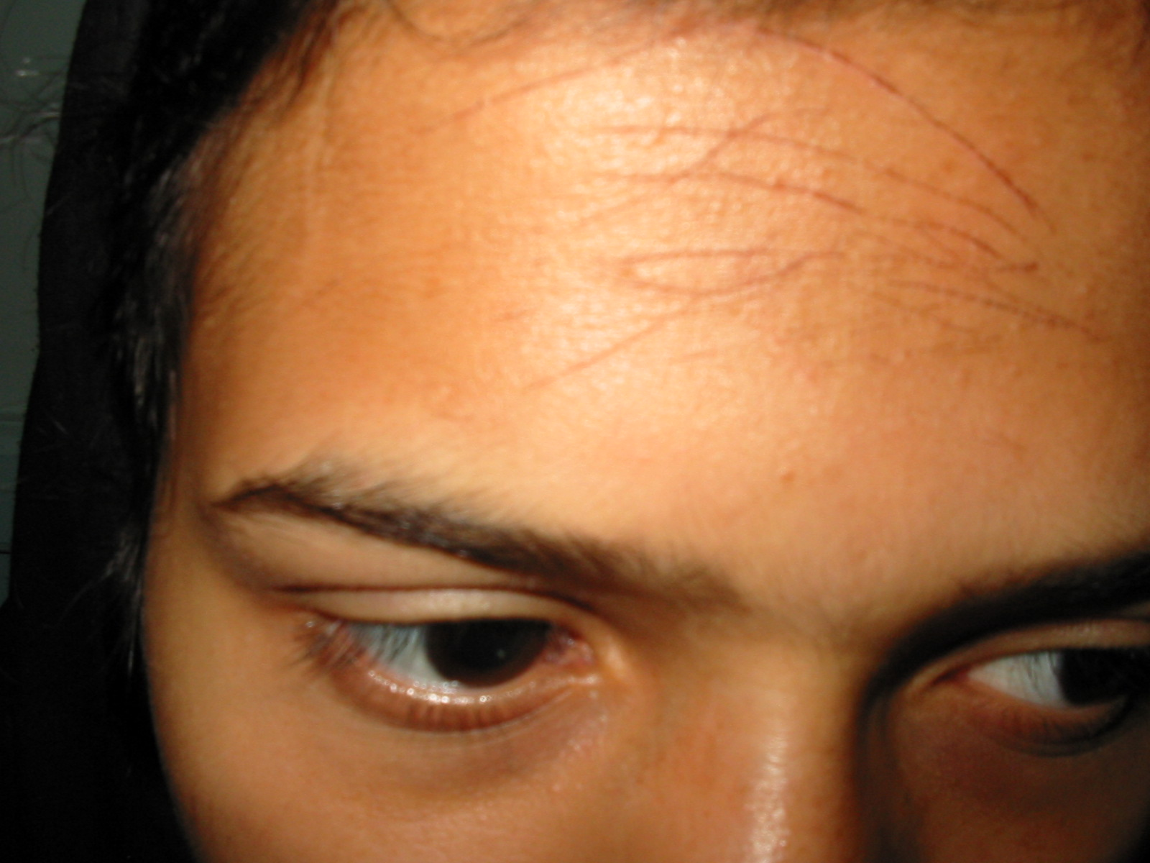
5

Slide 15
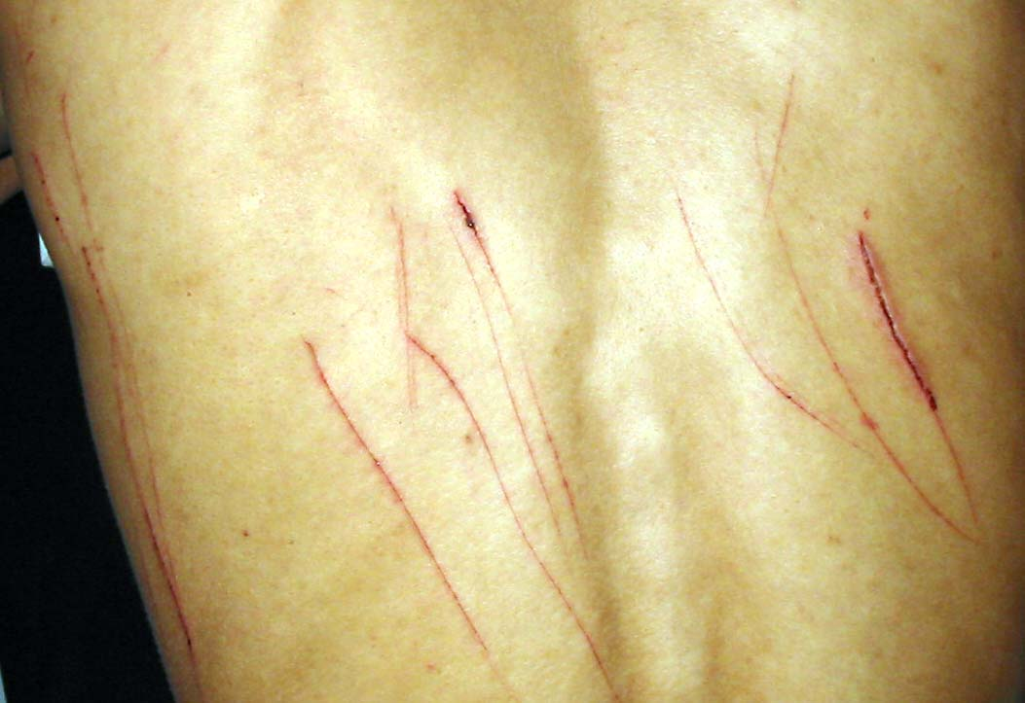
1-15

Slide 16
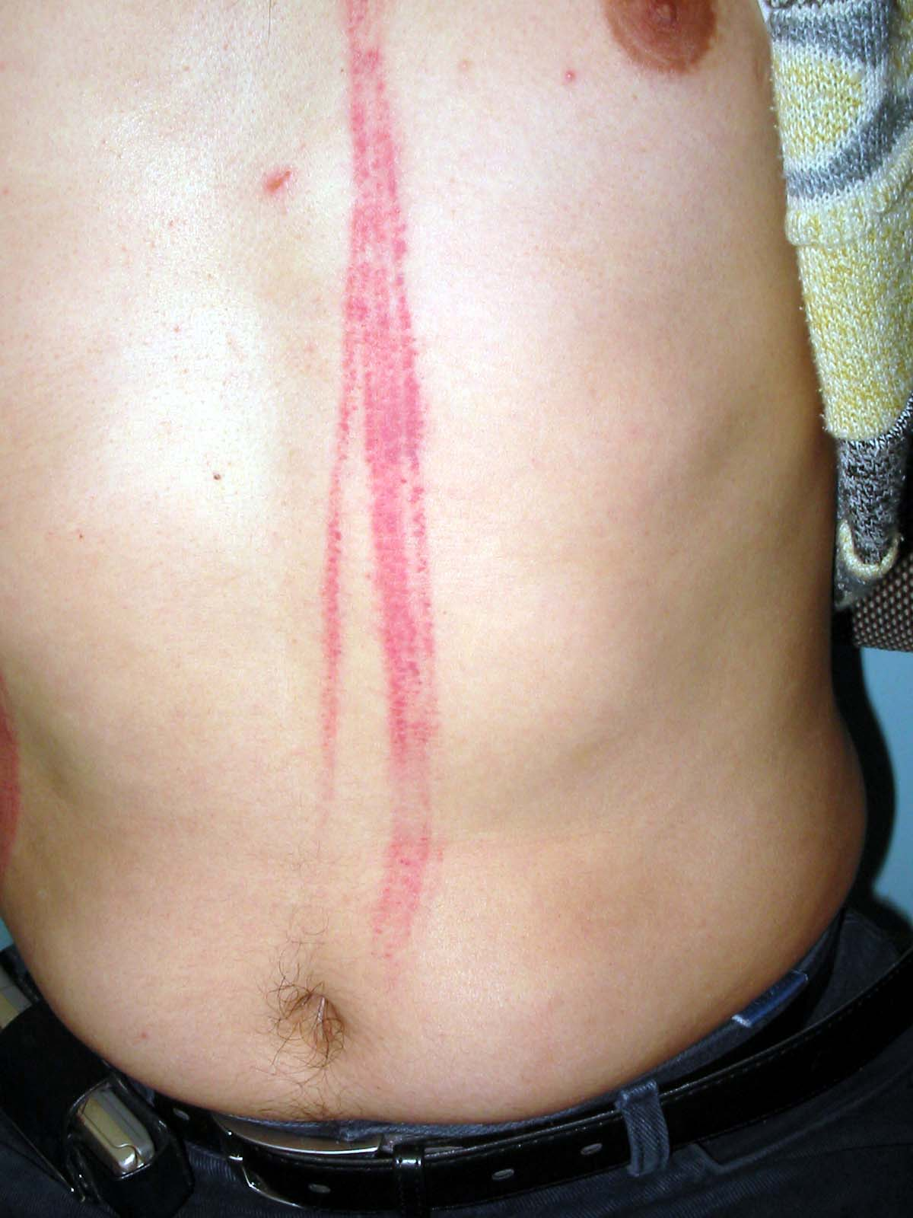
5-65

Slide 17
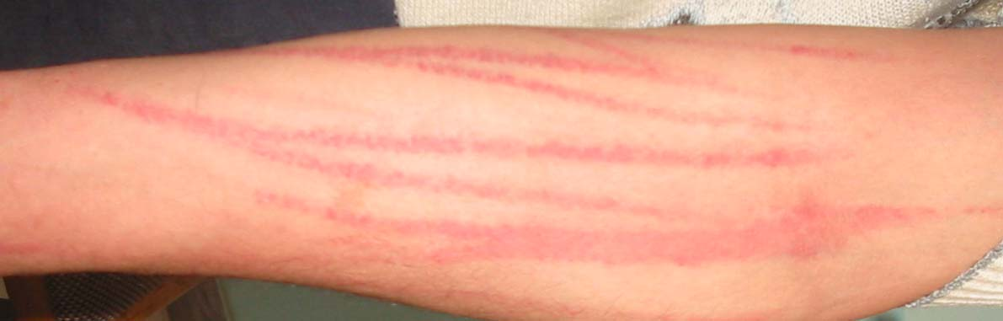
3-63

Slide 18
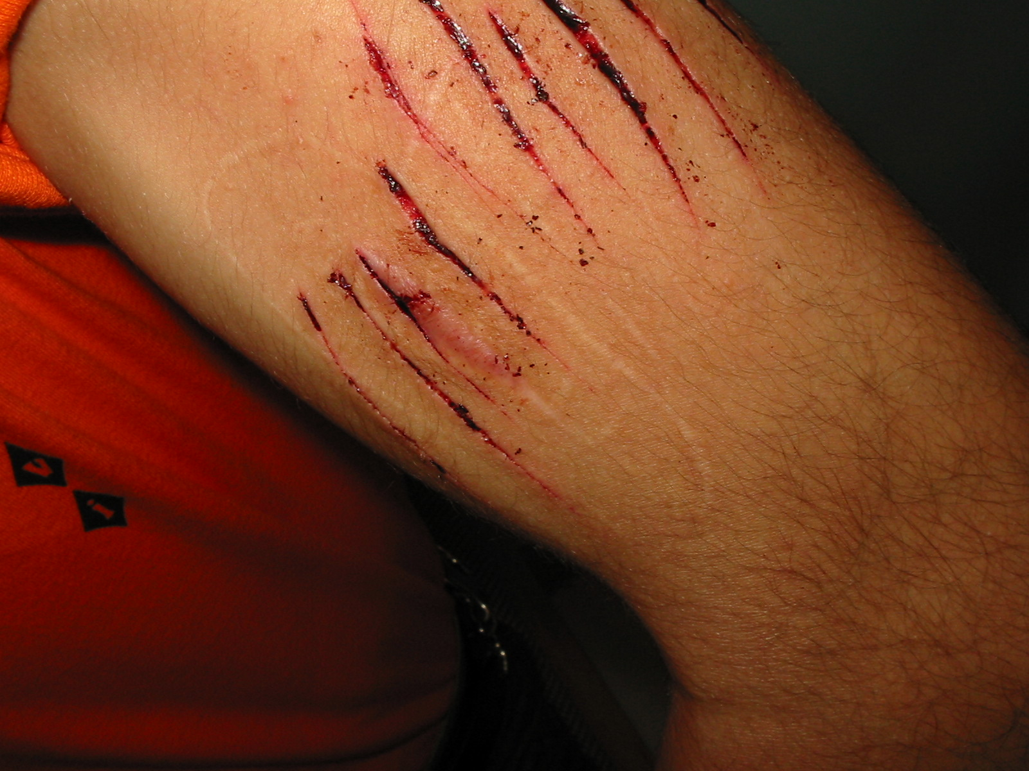
50

Slide 19

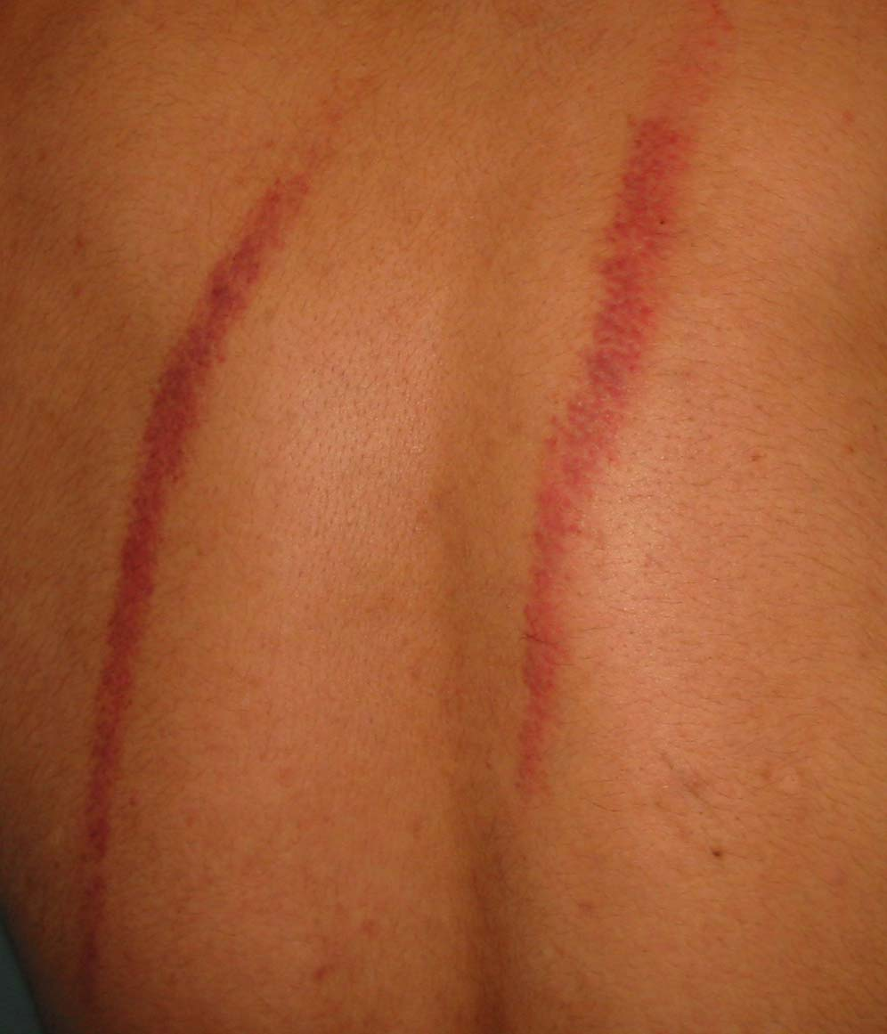
49

Slide 20
نكاتي که بايد در همه بيماران بخصوص بيماران تروما یی مورد توجه قرار بگيرد :
1- احرازهويت
2- ثبت ساعت و تاريخ معاينه
3-معاینه تمامی بدن

Slide 21
زيرا اشتباه و عدم توجه به آنها مي تواند سبب متضررشدن بيمار و مجازات اشتباهي شخص بيگناه گردد پس ضروري است.

Slide 22

میلادنبی اسلام مبارک پیروزوسلامت باشید.

